Slide 1
Ρίζα
Η ρίζα είναι το υπόγειο μέρος του φυτού (αναπτύσσεται
μέσα στο έδαφος).
Προσφέρει στο φυτό:
στήριξη
απορρόφηση
συστατικών.
νερού και ανόργανων θρεπτικών
αποθηκευτικό όργανο θρεπτικών ουσιών, σε ορισμένα φυτικά είδη (καρότα, ζαχαρότευτλα κλπ).
αναπνέουν οξυγόνο και αποβάλλουν διοξείδιο του άνθρακα.

Slide 2
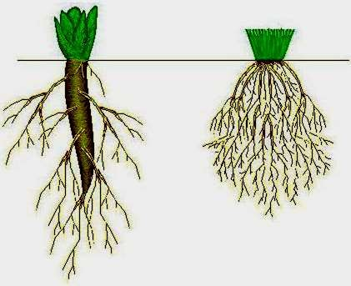
Τύποι ριζικού συστήματος
α. θυσσανωτός → πολλές, λεπτές και κοντές ρίζες
β. πασσαλώδης → μία κυρίαρχη ρίζα από την οποία
διακλαδίζονται μικρότερες και
λεπτότερες δευτερογενείς

Slide 3
Πλεονεκτήματα των τύπων ριζικού συστήματος
Πασσαλώδης τύπος | Θυσσανωτός τύπος
εισχωρούν βαθύτερα στο έδαφος άντληση νερού και θρεπτικών στοιχείων από βαθύτερα στρώματα του εδάφους. ανθεκτικότητα στην ξηρασία | συγκρατούν το έδαφος και το προστατεύουν από τη διάβρωση. αξιοποιούν καλύτερα και γρηγορότερα τη λίπανση

Slide 4
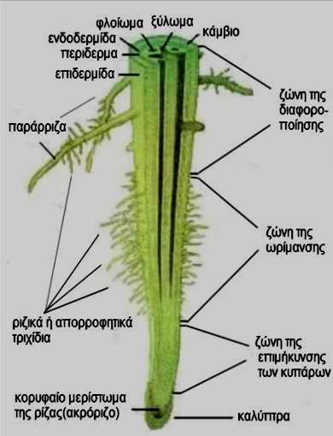
Καλύπτρα
λεπτό περίβλημα στο άκρο των
ριζών που
προστασία
έχει σκοπό την
των ριζών από
κατά την
τραυματισμούς
εισχώρησή τους στο έδαφος.
Ριζικά τριχίδια
λεπτά και μακριά κύτταρα που
έχουν την
εισχωρούν
ικανότητα να
στα κενά
του
εύκολα
μεταξύ των κόκκων
εδάφους και να απορροφούν νερό και θρεπτικά στοιχεία.
Τα ριζικά τριχίδια είναι πάντα
νέα γιατί τα
καταστρέφονται
παλαιά
και
αντικαθίστανται συνεχώς.

